Slide 1
Startup Ekosisteminde
Yatırımcı–Şirket İlişki Ağı
Sosyal Ağ Analizi ile Crunchbase 2013 Verisinin İncelenmesi
Ali Hakan Kıncal · 221101064 · Bilgisayar Mühendisliği
BİL403-503 Sosyal Ağlar — Dönem Projesi
Notes:
Merhaba, ben Ali Hakan Kıncal. BİL403 Sosyal Ağlar dönem projemde startup ekosistemini bir sosyal ağ olarak modelledim. Crunchbase'in 2013 açık verisini kullanarak yatırımcılar ile startuplar arasındaki ilişki ağını inceledim.

Slide 2
Motivasyon ve Araştırma Soruları
1
Ağın temel yapısal özellikleri neler?
Yoğunluk, derece dağılımı, kümelenme, bileşenler
2
Klasik ağ örüntüleri var mı?
Ağır kuyruk, dev bileşen, küçük-dünya
3
Kimler merkezi konumda?
Derece, betweenness, PageRank, k-core aynı aktörleri mi gösteriyor?
4
Yatırım klikleri var mı?
Ortak-yatırım ağında topluluk tespiti (Louvain)
Notes:
Dört soruya cevap aradım: ağın temel yapısı; ağır kuyruk, dev bileşen ve küçük-dünya gibi klasik örüntülerin varlığı; merkezi aktörlerin kimler olduğu; ve yatırımcılar arasında anlamlı toplulukların olup olmadığı.

Slide 3
Veri: Crunchbase Ekim 2013 Açık Dökümü
52.868
11.572
10.552
1987–2013
yatırım kaydı
benzersiz şirket
benzersiz yatırımcı
zaman aralığı
Her satır bir yatırım olayı: yatırımcı → şirket, fonlama turu, tarih, tutar (USD)
CC-BY-NC lisanslı açık veri; kaynak: github.com/dsagal/crunchbase-october-2013
Ön işleme: ISO-8859-1 kodlama + eski-Mac satır sonları düzeltildi, eksik kimlikli 2 kayıt çıkarıldı
İlginç bulgu: 92 kurum (PayPal, eBay, NVIDIA...) hem yatırımcı hem yatırım alan — corporate VC
Notes:
Veri Crunchbase'in Ekim 2013 açık dökümü. 52 bin 868 yatırım kaydı, 11 bin 572 şirket ve 10 bin 552 yatırımcı var. Her satır bir yatırım olayını temsil ediyor. Encoding ve satır sonu sorunlarını ön işlemede düzelttim. Dikkat çekici bir nokta: 92 kurum hem yatırımcı hem yatırım alan rolünde.

Slide 4
Yöntem: İki Parçalı (Bipartite) Ağ Modeli
Yönsüz, ağırlıklı, iki parçalı affiliation ağı
Kenar ağırlığı = ikilinin tüm turlardaki toplam yatırım tutarı
Çift-rollü 92 kurum: iki ayrı düğüm olarak modellendi (bipartite yapı korunur)
Ana kütüphane: igraph (C çekirdekli) — Latapy bipartite kümelenmesi için NetworkX
Yol/çap: 400 kaynaklı BFS örneklemesi; betweenness: kesin hesap
Topluluklar: yatırımcı izdüşümünde Louvain algoritması
Yatırımcılar
Şirketler
Notes:
Ağı bipartite kurdum: bir tarafta yatırımcılar, diğer tarafta şirketler. Kenar ağırlığı toplam yatırım tutarı. Çift rollü kurumları iki ayrı düğüm olarak modelledim ki bipartite yapı bozulmasın. Analizlerde ağırlıklı olarak igraph kullandım; yol uzunluklarını örneklemeyle, betweenness'ı kesin hesapladım.

Slide 5
Temel Ölçümler
22.124
40.978
0,00034
düğüm (order)
kenar (size)
bipartite yoğunluk
10.552 yatırımcı + 11.572 şirket
yatırımcı–şirket bağlantısı
olası kenarların on binde 3'ü
%83,9
0,314
1.316
dev bileşen
bipartite kümelenme
bağlı bileşen
18.559 düğüm tek bileşende
Latapy 4-döngü katsayısı
biri dev, gerisi 2–19 düğümlük
Notes:
Temel rakamlar: 22 bin düğüm, 41 bin kenar. Ağ son derece seyrek - yoğunluk on binde üç. Buna rağmen düğümlerin yüzde 84'ü tek bir dev bileşende toplanıyor. Bipartite kümelenme katsayısı 0,31. Ağın tipi: yönsüz, ağırlıklı, iki parçalı.

Slide 6
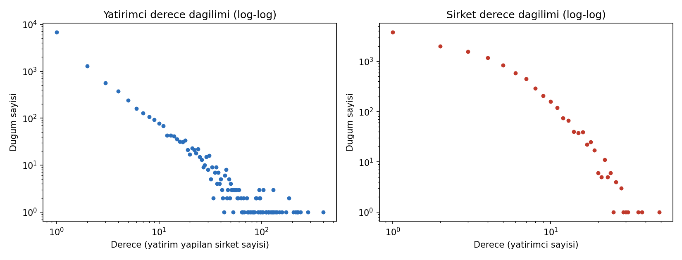
Derece Dağılımı: Ağır Kuyruk
Medyan yatırımcı: 1 şirket — SV Angel: 399 şirket
Power-law üsteli (MLE): α ≈ 1,8–2,0
"Zengin daha zenginleşir": preferential attachment izi
En büyükler: SV Angel 399, NEA 283, Techstars 241, Intel Capital 228
Log-log ölçekte yaklaşık doğrusal örüntü → az sayıda dev hub, binlerce küçük oyuncu
Notes:
Derece dağılımı her iki tarafta da ağır kuyruklu. Medyan yatırımcı tek bir şirkete yatırım yapmışken SV Angel 399 şirkete yatırım yapmış. MLE ile tahmin ettiğim power-law üsteli 1,8 ile 2 arasında - çok ağır bir kuyruk. Bu, zengin daha zenginleşir mekanizmasının klasik izi.

Slide 7
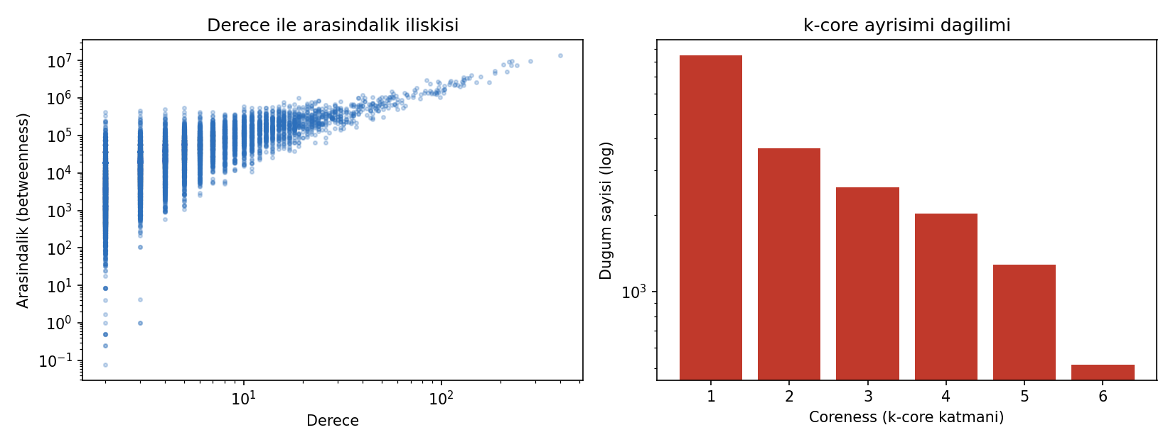
Küçük Dünya ve Merkez–Çeper Yapısı
6,04
ortalama en kısa yol
17
çap (tahmin)
-0,136
assortativity
k=6
en iç çekirdek (516 düğüm)
Herhangi iki aktör ortalama ~6 adımda bağlanıyor; hub'lar küçük oyunculara bağlanıyor (disassortative)
Notes:
Dev bileşende ortalama en kısa yol 6 - klasik altı derece ayrılık. Assortativity negatif: büyük hub'lar çok sayıda küçük oyuncuya bağlanıyor. k-core ayrışımı belirgin bir merkez-çeper yapısı gösteriyor: en içteki 6-core çekirdekte sadece 516 düğüm var. Soldaki grafikte derece ile betweenness ilişkisi görülüyor: güçlü korelasyon ama geniş saçılım.

Slide 8
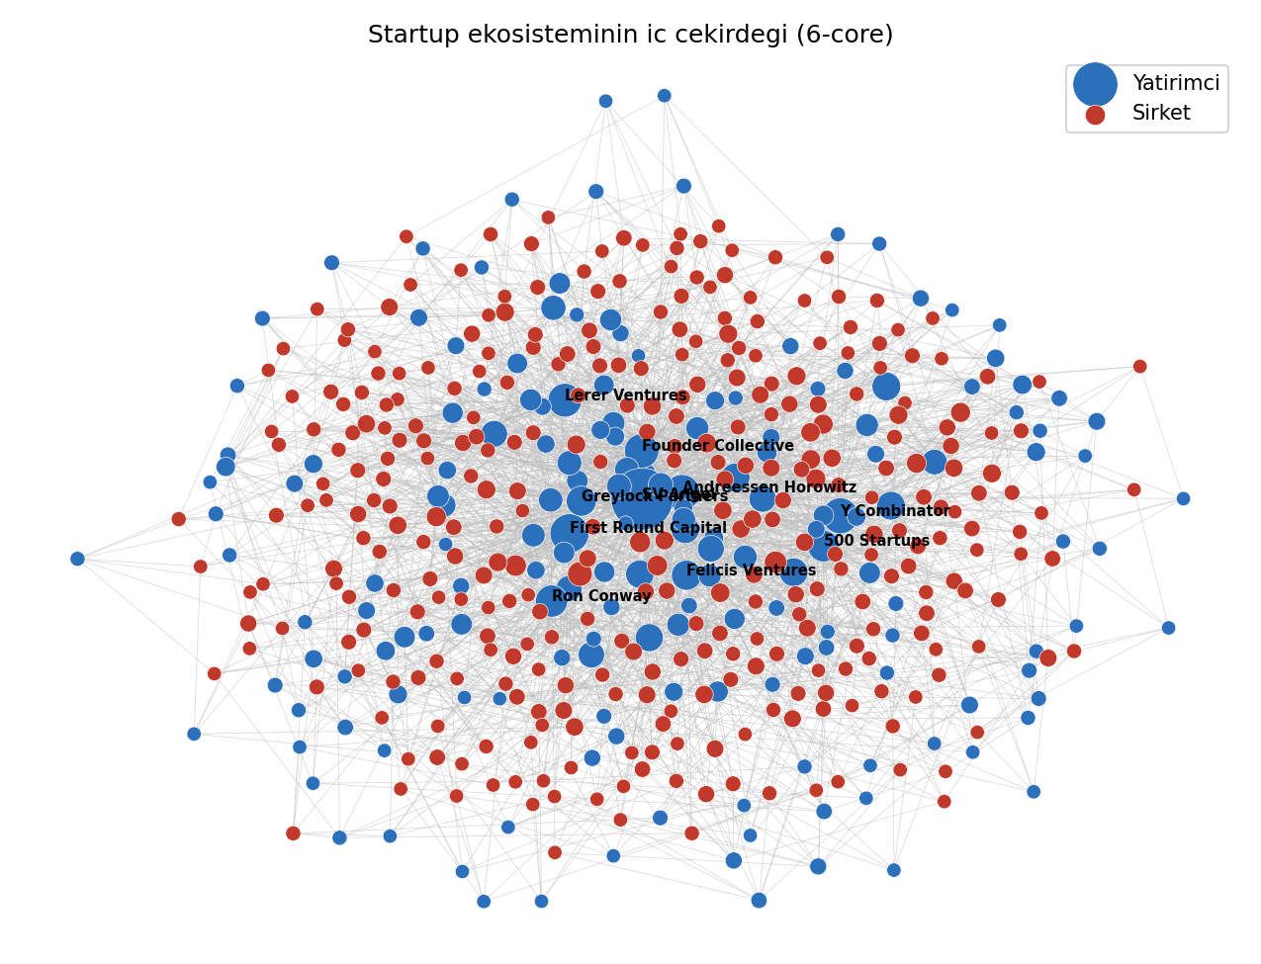
Ekosistemin İç Çekirdeği (6-core)
516 düğüm, 2.760 kenar
Y Combinator, 500 Startups, First Round, Andreessen Horowitz, Ron Conway...
Silikon Vadisi tohum/melek çevresi çekirdeğin kalbinde
Mavi = yatırımcı, kırmızı = şirket, boyut = derece
Notes:
Bu görsel ekosistemin en yoğun bağlı çekirdeği: 6-core altağı. 516 düğümlük bu çekirdekte Y Combinator, 500 Startups, First Round Capital, Andreessen Horowitz gibi Silikon Vadisi aktörleri var. Ekosistemin kalbi burada atıyor.

Slide 9
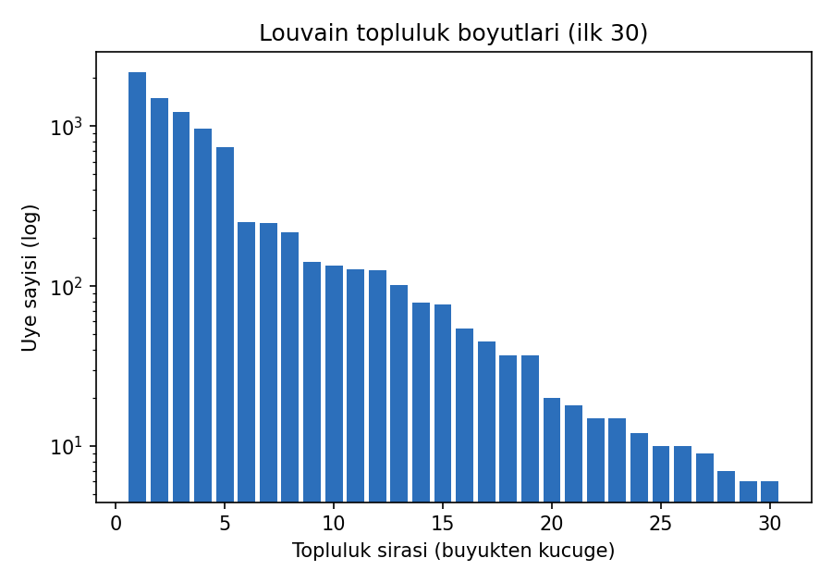
Topluluk Yapısı: Yatırım Klikleri
Geç aşama kurumsal VC
2.165 üye
Intel Capital, NEA, Kleiner Perkins
Tohum/melek — SF Bay
1.488 üye
SV Angel, First Round, a16z
Doğu yakası / sağlık-teknoloji
1.228 üye
Venrock, Canaan, Polaris
Techstars ekosistemi
958 üye
Techstars, David Cohen
500 Startups ekosistemi
736 üye
500 Startups, Dave McClure
Louvain: 54 topluluk, modülerlik 0,44 — aşama ve coğrafya eksenlerinde ayrışma
Notes:
Ortak-yatırım ağında Louvain algoritması 54 topluluk buldu, modülerlik 0,44. Topluluklar rastgele değil: en büyüğü geç aşama kurumsal VC'ler, ikincisi Silikon Vadisi tohum çevresi, ayrıca Techstars ve 500 Startups kendi ekosistemlerini oluşturuyor. Yani yatırım klikleri aşama ve coğrafya eksenlerinde örgütleniyor.

Slide 10
Sonuçlar
1
Seyrek ama eşitsiz: küçük bir VC/hızlandırıcı grubu ilişkilerin büyük bölümünü yönlendiriyor
2
Küçük dünya: %84 dev bileşen + ortalama 6 adım → bilgi/itibar hızla yayılabilir
3
Merkez–çeper: 516 düğümlük yoğun 6-core çekirdek, on binlerce çevre düğümüne hizmet ediyor
4
Merkeziyet ölçümleri büyük ölçüde örtüşüyor; betweenness köprü rolünü ayrıca yakalıyor
5
Topluluklar ekonomik olarak anlamlı: yatırım aşaması + coğrafya/program eksenleri
Notes:
Beş ana sonuç: Birincisi, ağ seyrek ama son derece eşitsiz. İkincisi, küçük dünya özelliği bilginin hızla yayılmasına imkan veriyor. Üçüncüsü, belirgin bir merkez-çeper yapısı var. Dördüncüsü, farklı merkeziyet ölçümleri büyük ölçüde aynı aktörleri gösteriyor. Beşincisi, yatırım toplulukları ekonomik olarak anlamlı eksenlerde ayrışıyor.

Slide 11
Kısıtlar ve Gelecek Çalışmalar
Kısıtlar
Gelecek çalışmalar
Veri 2013'te donmuş; ABD ağırlıklı
Performans (exit/IPO) verisi yok — merkeziyet-başarı ilişkisi test edilemedi
Çift-rollü kurumların ayrık modellenmesi toplam merkeziyeti düşük gösterebilir
Kayıtların %6,8'inde tutar eksik; yol/çap örneklem tahmini
Dinamik ağ: zaman içinde evrim, preferential attachment'ın doğrudan testi
Sektör/coğrafya homofilisi (kategorik assortativity)
Leiden ile topluluk sağlamlık kontrolü
Güncel veriyle 2013 sonrası dönüşümün karşılaştırılması
Ağ konumundan sonraki tur alma olasılığının tahmini
Notes:
Kısıtlar: veri 2013'te donmuş ve ABD ağırlıklı; performans verisi olmadığı için merkeziyet-başarı ilişkisini test edemedim. Gelecekte dinamik ağ analizi, homofili analizi ve güncel veriyle karşılaştırma yapılabilir.

Slide 12
Demo
projekod_221101064_Ali_Hakan_Kincal.ipynb
Veri yükleme → igraph ile ağ kurulumu → temel ölçümler → merkeziyet & k-core → Louvain toplulukları
Teşekkürler
Notes:
Şimdi IPython notebook üzerinde canlı demoya geçiyorum. Veriyi yükleyip ağı igraph ile kuracağım, temel ölçümleri ve merkeziyet analizlerini çalıştırıp topluluk tespitini göstereceğim. Teşekkürler.

